Slide 1
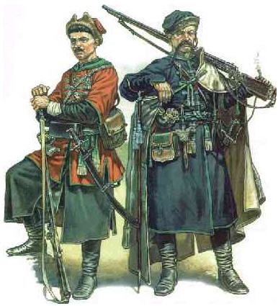
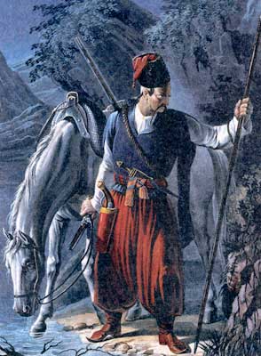
Казацкое военное искусство
Подготовила:
ученица 8-А класса
гимназии имени Трублаини
г. Ровенёк
Григор Татьяна

Slide 2
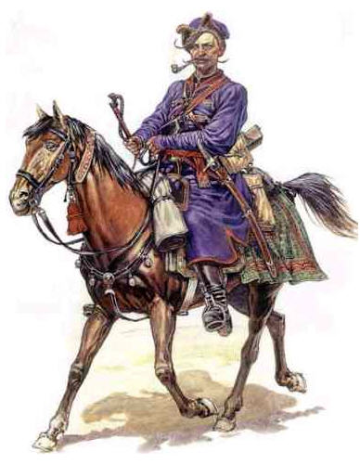
План презентации
1.Аркебуза
2.Мушкет
3.Шашка
4.Нагайка
5.Булава
6.«Чайка»
7.Бердыш
8.Сабля
9.Келеп
10.Лук
11.Вывды
12.Литература

Slide 3
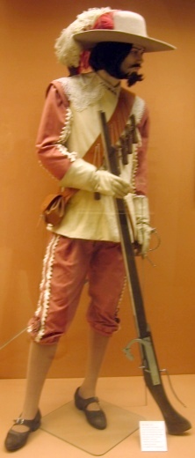
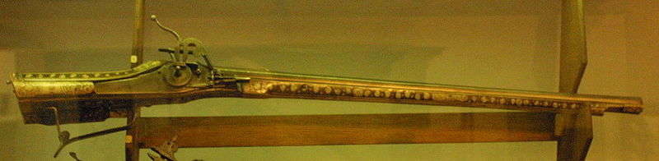
Аркебуза
(фр. arquebuse) —один из первоначальных образцов ручного огнестрельного оружия, появившийся в первой трети XV. Заряжалась с дула, стреляла короткой стрелой или каменными, а позже свинцовыми пулями. Вес аркебузы составлял около 3 килограммов, калибр — 15-17 мм.

Slide 4
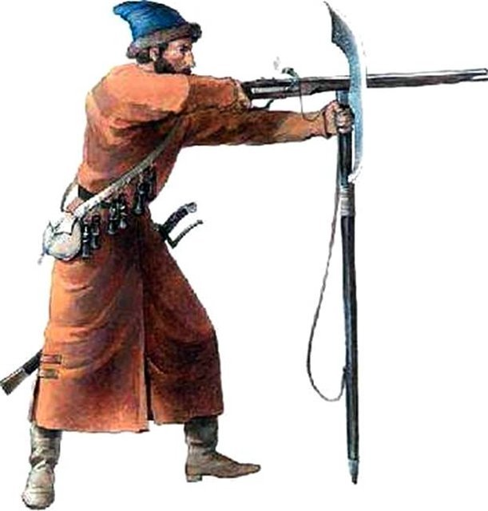
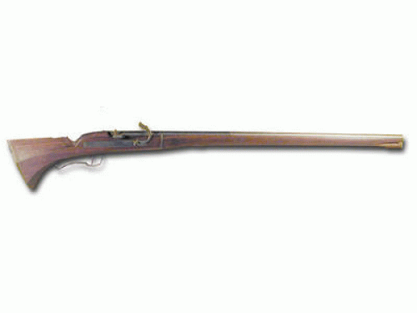
Мушкет
(от фр. Mousquet) — ручное огнестрельное оружие, дульнозарядное ружьё XVI века, появившееся первоначально в Испании в 1521 году и ставшее первым, по-настоящему массово применявшимся ручным огнестрельным оружием в войсках.

Slide 5
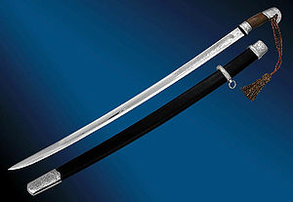
Шашка
(от адыгского/черкесского «сэшхуэ» или «са́шхо» — «большой» или «длинный нож»)

Slide 6
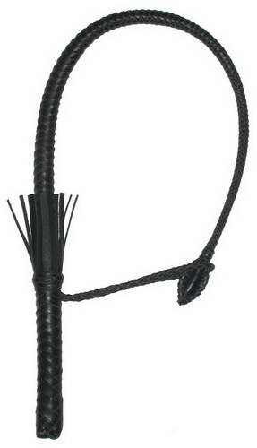
Нагайка
короткая конская плеть круглого сечения, разновидность оружия. В повседневной жизни — знак власти у полноправного строевого женатого казака. Нагайка использовалась как оружие в схватке, для телесных наказаний к провинившимся казакам по решению круга и совета старейшин.

Slide 7
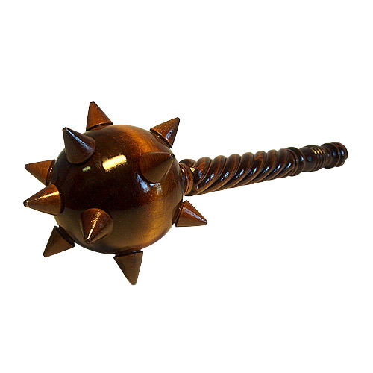
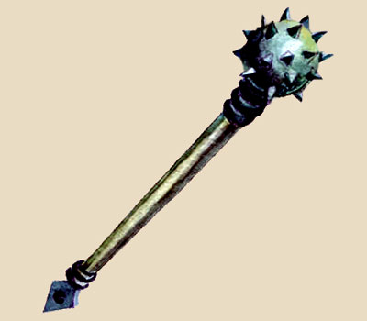
Булава
старинное оружие в виде тяжелой каменной или металлический головки на рукояти, длина 50-60 см.

Slide 8
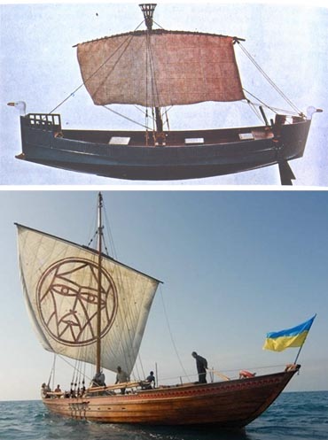
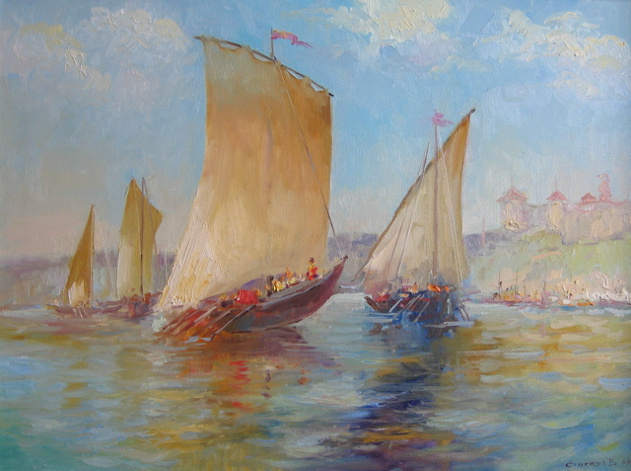
Чайка
беспалубный плоскодонный чёлн запорожских казаков XVI—XVII вв. в виде огромной выдолбленной колоды, по бортам обшитой досками.

Slide 9

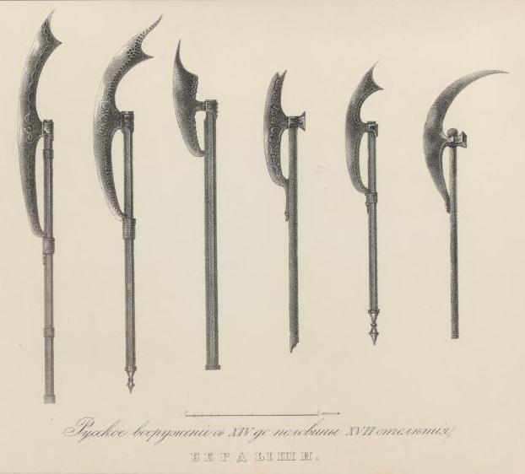
Бердыш
(польск. berdysz) — холодное оружие в виде топора (секиры) с искривлённым, наподобие полумесяца, лезвием, насаженным на длинное древко — ратовище.

Slide 10
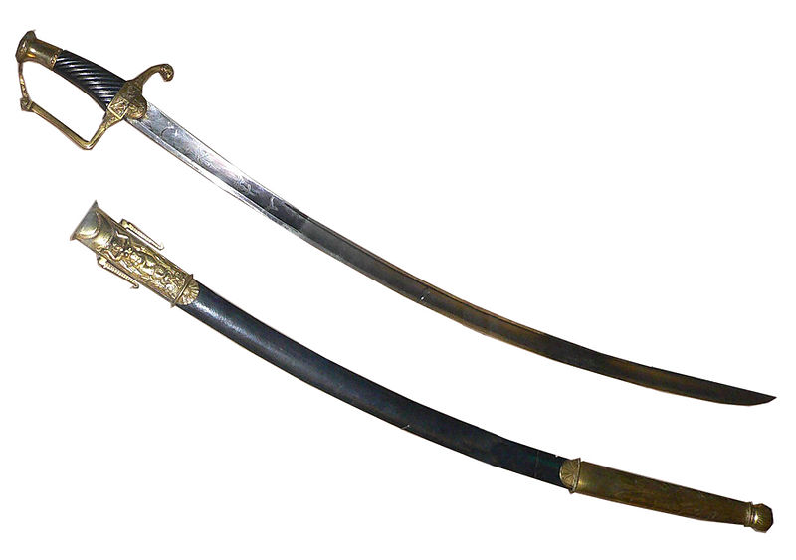
Сабля
рубяще-режущее и колюще-режущее клинковое холодное оружие. Клинок сабли, как правило, однолезвийный (в ряде случаев — с полуторной заточкой), имеет характерный изгиб в сторону обуха. Средняя длина клинка — 80—110 см.

Slide 11
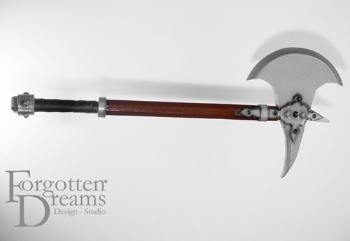
Келеп
принадлежал к любимым объектов казацкой симпатии: говорили, что он лишь трогает ребра врага.

Slide 12
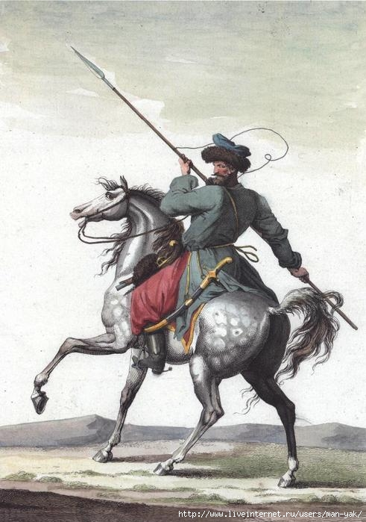
Лук
является важным элементом на портретах казацкой старшины, например - на известном портрете Байды Вишневецкого.

Slide 13
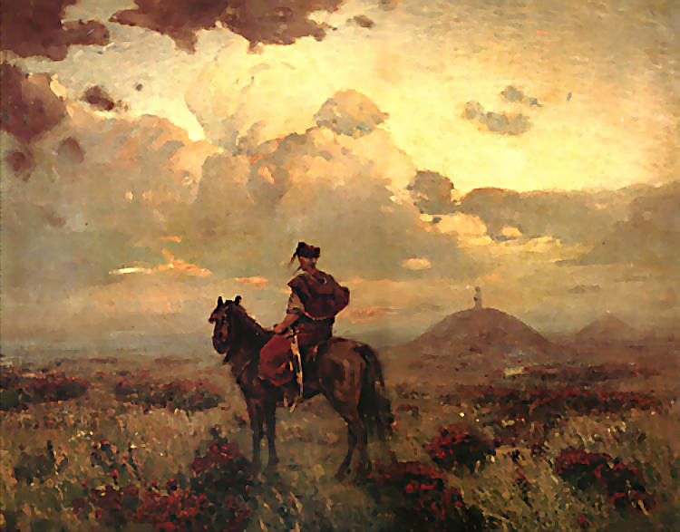
Выводы
Казацкое войско состояло из пехоты, конницы и артиллерийских войск. Делилось казацкое войско на полки, сотни и курени.. Полком командовал полковник, сотней — сотник, куренем — куренной атаман. Артиллерия находилась в подчинении у обозногоКазаки были хорошо вооружены как огнестрельным оружием: мушкетами и пистолями — пехота, карабинами и бандолетами — конница, так и холодным оружием: саблями, бердышами, кинжалами, келепами, баграми и др. По водным пространствам казаки передвигались с помощью казацких — чаек. Каждая Чайка вмещала 50-70 человек и была вооружена 4-6 небольшими пушками.

Slide 14
Литература
Википедия
Грушевский М. С. История Украины-Руси, Киев, 1936 (укр.)
Антонович В. Б. Про казацкие времена на Украине, Киев, 1991 (укр.)

